Slide 1
LA SERENISSIMA E LE SUE ISTITUZIONI

Slide 2
STORIOGRAFIA
MITO E ANTIMITO DOPO LA CADUTA
STORIOGRAFIA AUTOREFERENZIALE
MITO DEBOLE – MITO CELEBRATIVO – MITO FORTE
STORIOGRAFIA FRANCESE
PRIMA DELLA CADUTA
MITO: SPLENDORE DELLE LEGGI – TRANQUILLITA’ SOCIALE – PACE E ARMONIA
STATO MISTO – GASPARE CONTARINI
ANTIMITO NEL SEICENTO
TESTI APOCRIFI: ICASTICI – CRITICI – CRONACHE, DIARI
OPINIONE DI FRA PAOLO SARPI – 1680 – TRADOTTA
RELAZIONE DELLA REP. DI VENEZIA PRESUNTO AUTORE FRANCESCO DELLA TORRE
NON CONTRADDITTORIA MA IRONIA – SVELAMENTO DEL POTERE
CAPITOLARI INQUISITORI DI STATO
DISSENSI INTERNI – SI INDICANO LE ROCCAFORTI DEL POTERE

Slide 3
ANALISI STORIOGRAFICA
COME PROCEDERE?
ANTROPOLOGIA GIURIDICO-POLITICA
REPUBBLICANESIMO
ASSENZA DI UNA CORTE
CORPO PARITARIO DI POTERE
PRIMUS INTER PARES
ASSENZA MODULI GERARCHICI
TEMA DELL’ONORE
COMUNALISMO E MUNICIPALISMO
GIURISDIZIONALISMO E RELIGIONE
SEPARATEZZA POLITICA E GIURIDICA

Slide 4
RES PUBLICA
EGUAGLIANZA
TERRITORIO
DIRITTO
MAGISTRATURE
GIURISTI
GERARCHIA DELLE FONTI
ESPRESSIONE DELLA REALTA’ COMUNALE
SORGERE DELLE SIGNORIE E DEI PRINCIPATI
COMUNE VENECIARUM
POI DOMINIUM

Slide 5
Res publica di Venezia
- SERRATA (NASCITA PATRIZIATO)
- MERCATURA
- STATO DA MAR
- DOGADO
- GRUPPO DI LAICI?
- DIRITTO
- GERARCHIA DELLE FONTI
- COSMOPOLITISMO

Slide 6
PATRIZI E MERCANTI
- MERCATURA
- ARSENALE E ATTIVITA’ ARMATORIALE E NAVALE
- RAPIDI ARRICCHIMENTI – FLUIDITA’ CETO DIRIGENTE
- COMMERCIO COME FATTORE DI COESIONE SOCIALE
- RISCHI – DEFINIZIONE DI MACHIAVELLI

Slide 7
STATO DA MAR
INIZIALMENTE PENETRAZIONE ECONOMICA – FONDACI – PIU’ VENEZIE – MERCATI – COSTANTINOPOLI- TREBISONDA (BAILI) – SCALI DI NAVI – GALEE CON BALESTRIERI – MUDE – TUTTO DEVE ANDARE A VENEZIA
QUARTA CROCIATA – ESPANSIONE
NEL QUATTROCENTO CONSOLIDAMENTO – CIPRO 1489 – NON SOLO PUNTI D’APPOGGIO MA BOSCHI – AGRICOLTURA - FISCO
PERDITA PROGRESSIVA (NEGROPONTE 1540 – ALBANIA (1570)
GUERRA DI CANDIA – SETTECENTO
MA PELOPONNESO
DIRITTO CONSUETUDINARIO MA ANCHE ARBITRIUM E DIRITTO VENETO
DUE CHIESE E DUE RELIGIONI
VENEZIANIZZAZIONE DEL DOMINIO – MADRE PATRIA – SCALI COLLEGATI – SINDACI – MA NEL SEICENTO PROVVEDITORI
Perenne insicurezza
Morlacchi - uscocchi

Slide 8
VENEZIA E IL SUO DIRITTO
- STATUTI SECOLO XIII – PROMISSIO MALEFICIORUM
- IMPORTANZA DIRITTO CONSUETUDINARIO
- BINOMIO GIUSTIZIA E POLITICA
- ASSENZA TECNICI DEL DIRITTO
- NON ESPLICITAZIONE DEL DIRITTO ROMANO

Slide 9
Gerarchia delle fonti
- IN EUROPA: STATUTI
CONSUETUDINI
ANALOGIA
DIRITTO COMUNE ROMANO
- A VENEZIA: STATUTI DI VENEZIA
CONSUETUDINI
ANALOGIA
ARBITRIUM – DISCREZIONALITA’
- GIUSTIZIA E POLITICA
- PERCHE’?

Slide 11
DOGE
FIGURA IMPORTANTE
MA PRIMUS INTER PARES
LETTERE INDIRIZZATE A LUI
PROCEDE AFFIANCATO DAI SEI CONSIGLIERI
PRESIEDE INSIEME A SIGNORIA
LIMITI E CONTROLLI: PROMISSIO – INQUISIZIONE DOGE DEFUNTO -
PAURA DEL TIRANNO
CAPPELLA DUCALE
PRIMICERIO
ANCHE FORTI PERSONALITA’

Slide 12
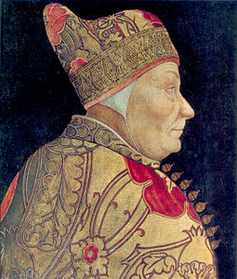
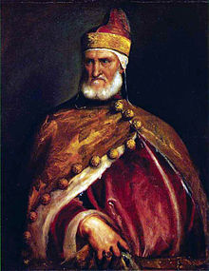
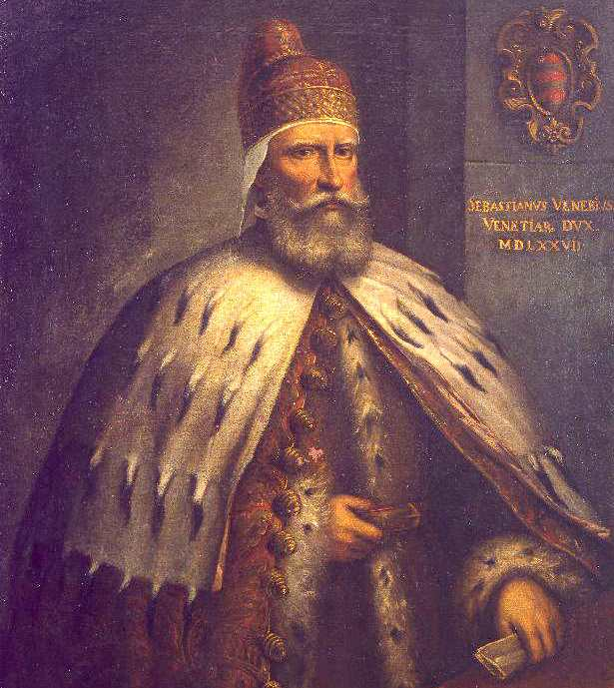
ALCUNE IMMAGINI DI DOGI: FRANCESCO FOSCARI; ANDREA GRITTI; SEBASTIANO VENIER

Slide 13
SERRATA DEL MAGGIOR CONSIGLIO
- momento decisivo – fine ‘200 e inizi ‘300
- sua valutazione storica e storiografica
- nascita aristocrazia
- ma libri d’oro
- casato – casa – lignaggio – famiglia
- linea femminile – doti – beni parafernali
- esistenza di famiglie egemoni di fatto
- 25 anni – avo o padre in M. C.
- ESPANSIONE PROPRIETA’ IN TERRAFERMA – VILLE - BONIFICHE
- DEMOGRAFIA E POLITICA – FEDECOMMESSI – PRIMOGENITURE

Slide 14
CITTADINANZA
Cittadini originari (ceppo da cui si stacca il patriziato) – figli di padre veneziano
Notevoli privilegi – scuole grandi
Finiscono per prendere in mano uffici della Repubblica con la cancelleria ducale
Cittadini per privilegio: DE INTUS (commercIo a Venezia ed esercizio arti)
Cittadini DE INTUS E DE EXTRA: attività commerciale dentro e fuori Venezia
Per entrambe richiesti un determinato numero di anni o concessioni per grazia
A partire da fine ‘300 si crea un ceto intermedio tra patrizi e popolo
Le cariche sono assegnate ai cittadini originari
Dal 1569 CHIUSURA, con tre requisiti: nati a Venezia, risiedervi da tre generazioni, nascita legittima
CANCELLERIA CONSIDERATA L’ANIMA DELLA REPUBBLICA
Alla fine del Quattrocento tra notai e segretari sono un’ottantina
Un’élite con il CANCELLIER GRANDE
Scuola di San Marco

Slide 15
COSTITUZIONE DI VENEZIA
- Fluida – consuetudinaria – aspetti repubblicani – aristocrazia – città stato – pragmatismo – ordine ideale/ordine vissuto – mito/realtà
- OBBLIGO ASSUNZIONE CARICHE
- LORO GRATUITA’
- COLLEGIALITA’ DELLE MAGISTRATURE
- LORO PROVVISORIETA’ (APPARENTE)
- INTERFERENZA RECIPROCA
- SOVRAPPOSIZIONE DI ORGANI
- CONTUMACIA
- STRETTEZZE E BALLOTTE – PIEZI
- TENSIONE ANTIOLIGARCHICA

Slide 16
MAGGIOR CONSIGLIO
- SOVRANITA’
- LUNGHI/CORTI - VECCHI/GIOVANI
- ESTRAZIONE NEL GIORNO DI SANTA BARBARA – TRISTI
- aumento demografico nel ‘400
- nei primi decenni del ‘500 massimo numero: 2500 circa; ma non tutti presenti
- agli inizi del ‘700 sono circa 1700
- nel 1796 sono poco più di 1200
- ricchi e poveri – grandi, mediocri e piccoli
- votare leggi (parti)
- eleggere i magistrati (831 di cui 550 in Venezia e 280 fuori)
- SALA , presiedeva Signoria – controllo Avogadori e Censori
- tema del BROGLIO e della corruzione
- sfiducia nei suoi confronti – tema della segretezza – capacità
- ma le sue prerogative rimasero insuperabili
- come dimostrano le tensioni

Slide 17
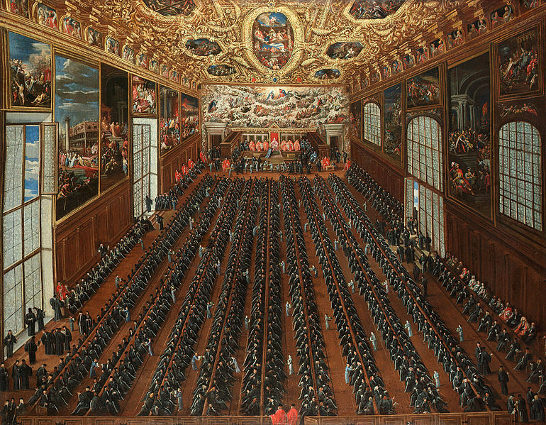
LA SALA DEL MAGGIOR CONSIGLIO IN PALAZZO DUCALE IN UNA RAFFIGURAZIONE DELL’EPOCA
(J. HEINTZ)

Slide 18
MINOR CONSIGLIO
- DOGE più SEI CONSIGLIERI, uno per ogni sestiere
- Sempre a fianco del Doge
- Ruolo importante nel Vacante ducato
- Insieme ai tre capi della Quarantia Criminal costituivano la SIGNORIA

Slide 19
COLLEGIO
- TRE GRUPPI DI SAVI
- FUNZIONE PRECONSULTIVA E DI ISTRUZIONE
- SAVI GRANDI (SEI) PER SEI MESI POLITICA GENERALE E ESTERA – SPEDIRE LETTERE
- SAVI DI TERRAFERMA (CINQUE) PER SEI MESI – ASPETTI MILITARI
- SAVI AGLI ORDINI (PER SEI MESI), COMPETENZE NAVALI - ARSENALE
- VAGLIARE LE CARTE PROVENIENTI DALL’ESTERO
- SUPPLICHE DEI SUDDITI
- COMUNICATE NON LETTE
- CONSULTORI IN IURE

Slide 20
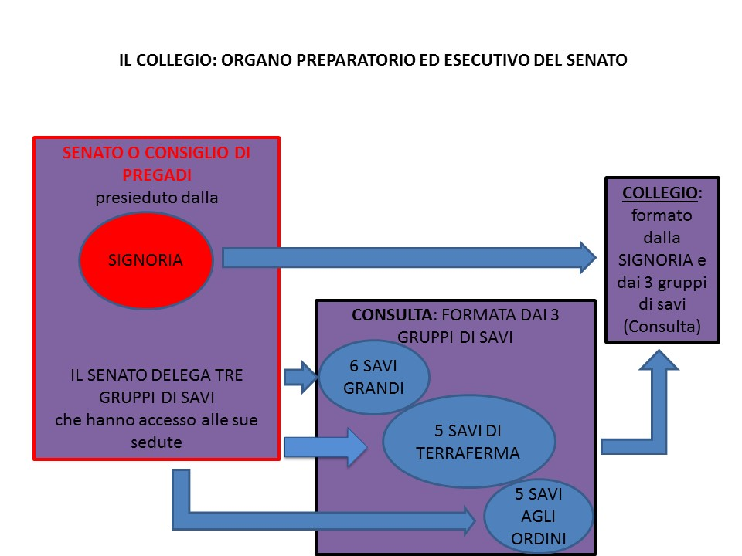

Slide 21
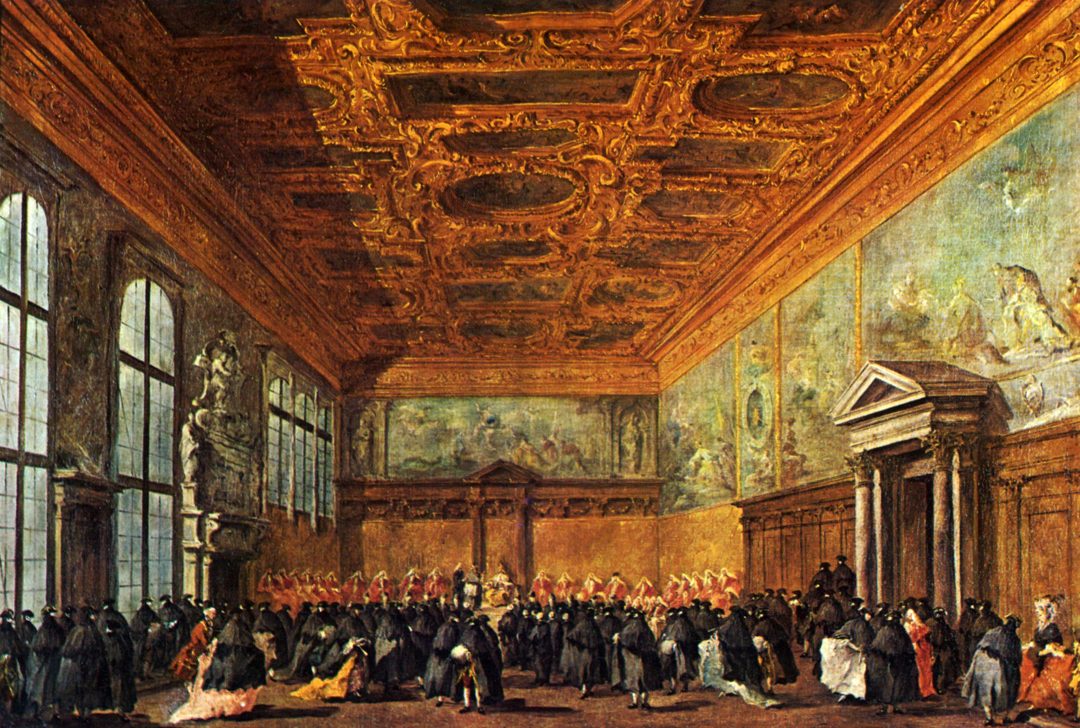
LA SALA DEL COLLEGIO IN PALAZZO DUCALE IN UN DIPINTO DI FRANCESCO GUARDI

Slide 22
SENATO (CONSIGLIO DEI PREGADI)
- CRESCE D’IMPORTANZA NEL ‘300 MA GRANDE PROTAGONISTA NEL ‘400
- PRIMA DELLA SERRATA COMMISSIONE (INSIEME A QUARANTIA) DEL M.C.
- CRESCENDO D’IMPORTANZA SI ALLARGANO MEMBRI DI DIRITTO
- ZONTA DI 60 MEMBRI PER COOPTAZIONE – GLI ALTRI SONO ELETTI
- DIRITTO DI VOTO O POR BALLOTTA – ALTRI POR PARTE
- IN TUTTO 230 PERSONE PIU’ ALTRE 50 SENZA DIRITTO DI VOTO (AD ESEMPIO I SAVI)

Slide 23
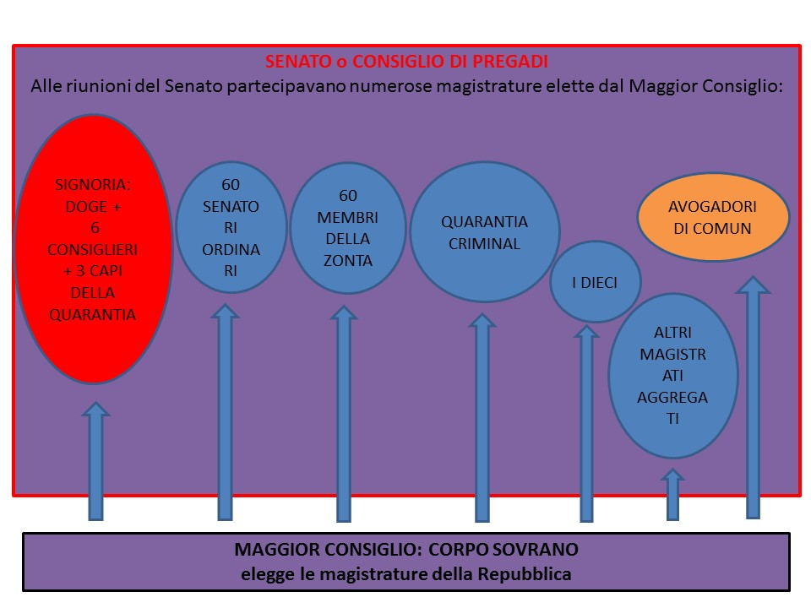

Slide 24
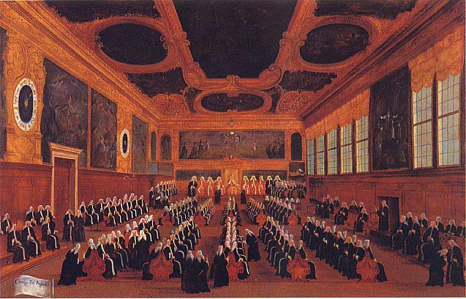
LA SALA DEL SENATO (PREGADI) IN PALAZZO DUCALE
IN UN DIPINTO DI
GABRIEL BELLA

Slide 25
AVOGARIA DI COMUN
- MOLTE COMPETENZE
- NELLE QUARANTIE
- APPELLI
- LIBRO D’ORO
- UFFICIO COMPLESSO
- NOTAI E LINGUA UTILIZZATA
- ESPRESSIONE DELLA SORVEGLIANZA SUL REPUBBLICANESIMO

Slide 26
SALA DELL’AVOGARIA DI COMUN

Slide 27
I TRE AVOGADORI DI COMUN

Slide 28
QUARANTIE
- TRE: CIVIL VECCHIA – CIVIL NOVA – CRIMINAL
- PATRIZIATO MEDIO
- AVVOCATI
- CONTRADDITTORIO
- ESPRESSIONE DEL DIRITTO VENEZIANO

Slide 29
IL CONSIGLIO DEI DIECI
ISTITUITO NEL 1310
DIECI CONSIGLIERI PIU’ MINOR CONSIGLIO – AVOGADORE
DIFESA DELLO STATO REPUBBLICANO MA POI ALLARGA I SUOI POTERI
RAPPRESENTA L’OLIGARCHIA
SEGRETEZZA E RAPIDITA’
NEL ‘500: FISCO, MONETA, BOSCHI, MINIERE, ORDINE PUBBLICO, SCUOLE GRANDI – PRIVILEGI IN PRIMA DEDIZIONE – CANCELLERIA DUCALE
TRE CAPI IMPORTANTI
TENSIONI CON L’AVOGARIA DI COMUN
ZONTA DI 15 PATRIZI
CRITICHE MA RITENUTO NECESSARIO
CORREZIONI : 1582-83; 1628

Slide 30
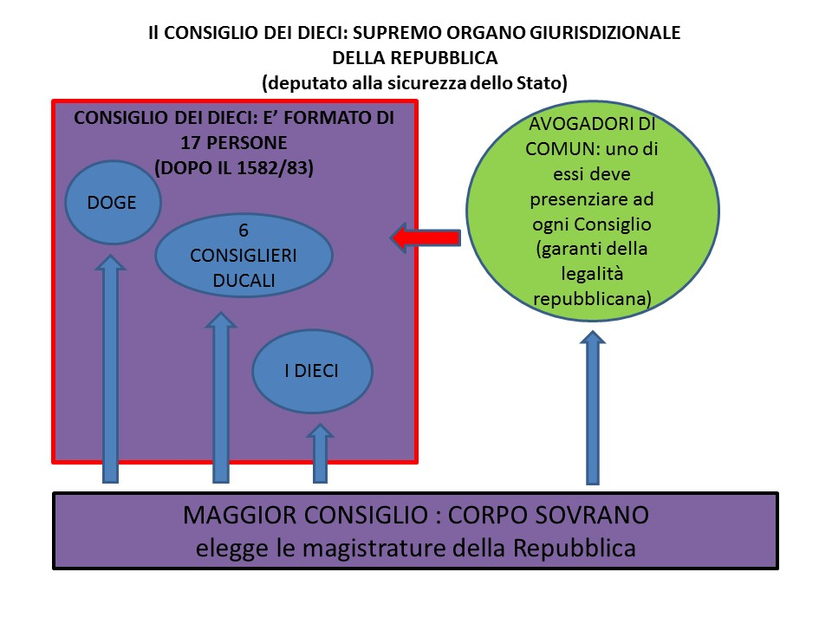

Slide 31
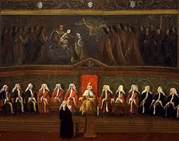
LA SALA DEL CONSIGLIO DEI DIECI IN PALAZZO DUCALE IN UN DIPINTO DI GABRIEL BELLA

Slide 32
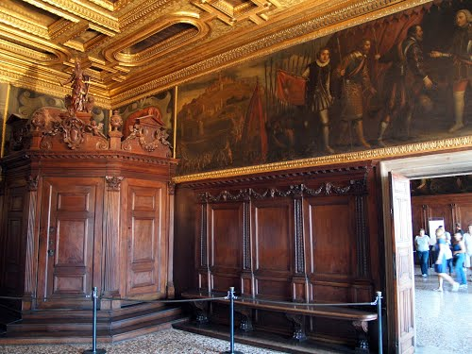
LA SALA DELLA BUSSOLA NEL PALAZZO DUCALE

Slide 33
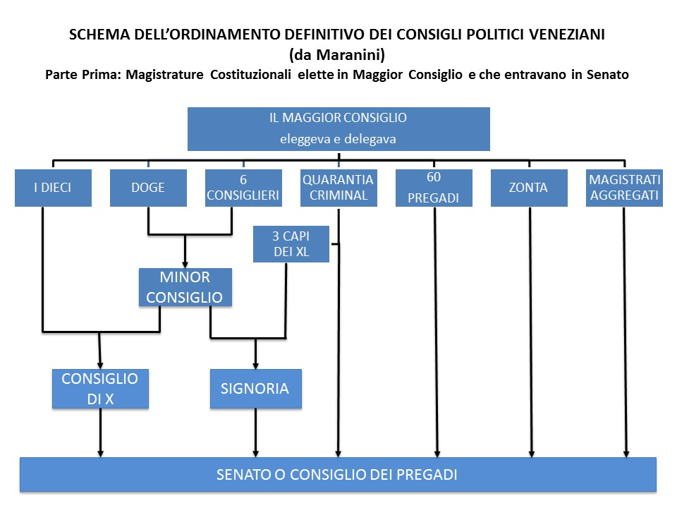

Slide 34
